Slide 1

面向对象
通过买飞机来看
AID1911班 刘晋豪
2019.12.21

Slide 2

情景假想：
20XX年XX月XX日
中东某石油酋长国王子传召国防大臣。
有意采购一批飞机加强国家军事防御力量。

Slide 3


为了保护好我们的石油、我们的财产
不对，是我们的家园
你去买飞机来加强我们的军事力量吧
好的，王子。没问题的，王子
请问我们要买什么飞机呢？
我让你买飞机啊！！！
可我该买什么飞机呢？？？
王子
国防大臣

Slide 4
我让你买‘飞机’
可我该买什么‘飞机’
请问：
这两个人说的是一个‘飞机’吗？
王子
国防大臣

Slide 5
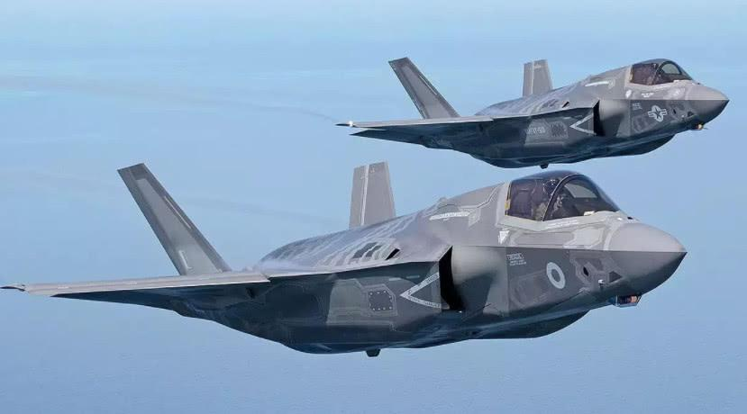
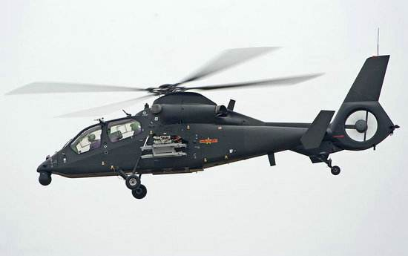
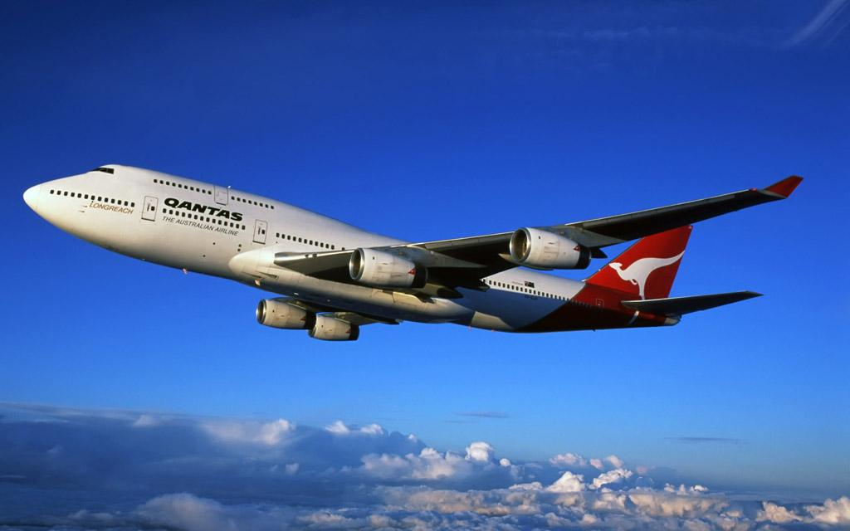
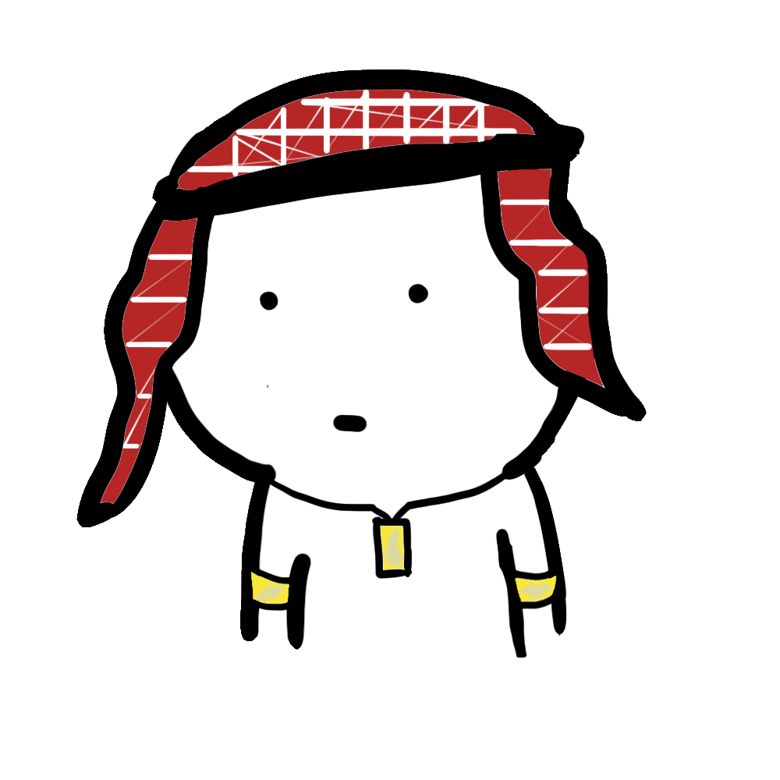
飞机类：
----------------
重量
价格
尺寸
.....
----------------
飞行（）
.....
原来飞机（类）有这么多样式（对象）啊，我该买哪种呢？
类
对象

Slide 6
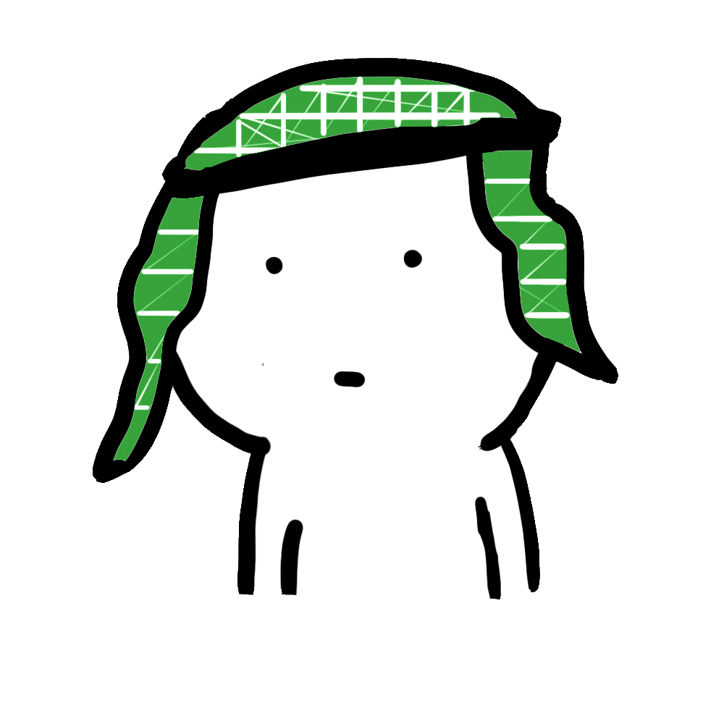
情景假想：
为了更好的了解飞机，石油酋长国
国防大臣来到航展，打算向专业人员询问购买飞机

Slide 7

你好，我想买一些飞机，来加强我国的军事防御力量，你们都有什么产品呢？
hello,my 朋友。oh~你能选中我们制造的飞机真是太有眼光了。我们提供‘武装直升飞机’和‘战斗飞机’，这些都是强力的产品
不~不~，兄die~,我要的是‘飞机’，不是‘武装直升飞机’也不是‘战斗飞机’。
可‘武装直升飞机’和‘战斗飞机’都能当‘飞机’用啊~
资本主义
军火商
国防大臣

Slide 8
‘武装直升飞机’和‘战斗飞机’都能当‘飞机’用
这是为什么？
？
？
？

Slide 9

飞机类：
---------------- | -------------- |
重量 | 飞行（）
价格 | .....
尺寸 |
..... |
武装直升飞机类：
---------------- | -------------- |
重量 | 飞行（）
价格 | 垂直起降
尺寸 |对地攻击（）
..... |
继承
父类
我们的'武装直升类飞机''战斗类飞机'都是参考'飞机类'制造的呢，并且还在飞机类的基础加上改良（重写）增加（子类属性）了许多新功能呢。如果你需要'飞机类'的话，我们这两类完全能够满足你的需求呢
（调父执行子）
继承
不仅如此，我们还有很多各种各样的类型呢，就像侦查类飞机，轰炸类飞机，无人驾驶类飞机，航天类飞机，救援类飞机，消防类飞机呢~
只要你们有需求，我们都可以研发生产~~包客户满意！
战斗飞机类：
---------------- | -------------- |
重量 | 飞行（）
价格 | 超音速巡航
尺寸 |空域占领（）
..... |
虽然我听不懂，这两类飞机就好像是爸爸（父类）和儿子（子类）一样的关系（继承）呢
哇，真是根据需求随时变化，多种多样，坐姿多彩（多态）
子类
资本主义
军火商
国防大臣

Slide 10
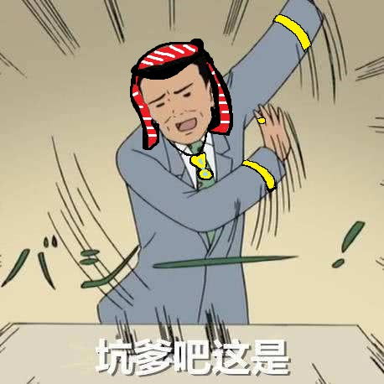
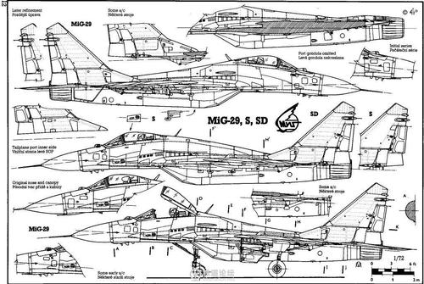
王子！王子！飞机我买回来了，虽然花了大价钱，但是这飞机超~diao~的
哦！？是吗~是吗~，赶紧让本王过目过目
国防大臣
王子

Slide 11
不是所有的客户都能够读懂设计图的过程，提供生产线（隐藏过程）就是为了解决这种问题的出现，客户只需要交钱（输入），就能够得到飞机（输出），对于客户来说，也是一种很好的体验呢~并且还可以保密生产过程，防止资料外泄呢（保护数据）~
那个，你卖我那飞机，用不了啊，你光给我图纸，我也不会用啊~我们工业不发达啊QAQ~~~~~~
早说嘛，我们还提供下单-生产-送货上门一条龙服务，客户只需要轻松点一点，飞机送上门
封装
隐藏过程 保护数据
国防大臣
资本主义
军火商

Slide 12
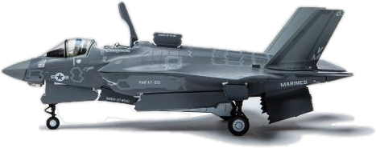
哎~奇怪，他这次怎么不问我是什么导弹呢？
哦~，真不错，要是有导弹，就更好了，这样就没有人敢侵犯我国呢
老大，老大，飞机买回来了，您请过目！
好的~老大，我这就去买~

Slide 13
哼哼，这次我明白了~
王子让我去买导弹，原来就是让我去买
符合导弹要求的，‘东西’回来
面对无法具体描述的东西，就用一个抽象来代表它（依赖倒置），然后去寻找能够满足抽象的要求即可，我真是太聪明了，不然怎么当上这个国防大臣啊，ha~ha~
国防大臣

Slide 14
依赖倒置
导弹类
-------------
.......
抽父
象类
需求
继
承
继承
继承
空对空导弹类
----------
.....
空对地导
弹类
----------
.......
主动雷达导弹类
----------
......
需求
无法 描述
王子
子类
子类
子类

Slide 15
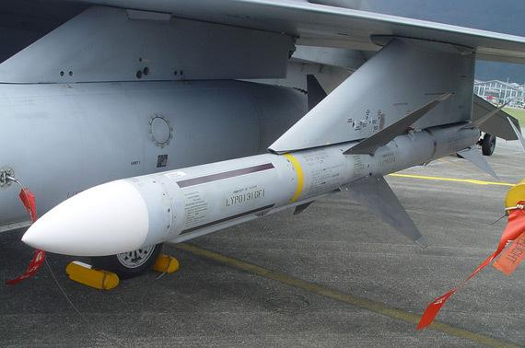
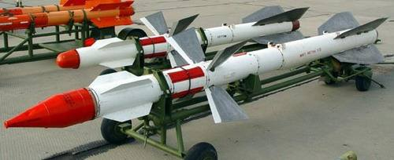
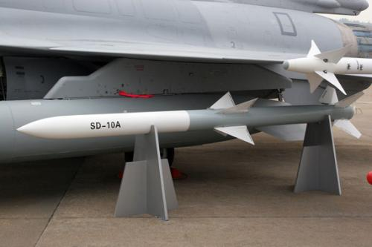


导弹多种多样，但无论什么导弹都不会影响我的飞机，我的飞机只需要发射导弹即可，飞机与导弹各司其职，完成自己的任务
（单一职责）
我的飞机没有专用雷达系统，没有专用接口，那么你们的导弹我就无法使用，
而第三种导弹，与我的飞机就只有一个接口做链接
（低耦合），正合我意
(迪米特法则)
我家导弹需要装雷达系统
我家导弹需要装专用接口
我家导弹装上就能用
我家导弹追踪好
我家导弹射的远
我家导弹很便宜
类与类之间的联系尽量降低
资本主义
军火商
老毛子
共产主义
接班人

Slide 16
老大~老大~，导弹买回来了！！
哦~，太好了，赶紧给飞机装上导弹吧！

Slide 17
当飞机，需要更换挂载导弹的时候，不用再去寻找抽象的导弹类，而是去挂真正的导弹，这就是里氏替换原则
而这种更换导弹，不用去修改飞机的方法，就是开闭原则
但当有多种已确定的导弹时，就可以直接去挂载这些导弹，而不用去思考导弹抽象类，这样就可以降低耦合度
所以，在只需要代码复用的时候，应当采用组合而不是继承（组合复用）

Slide 18

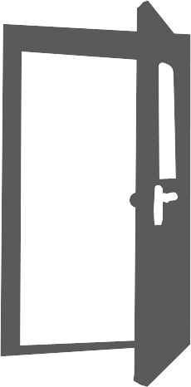

谢谢欣赏
全员懵逼

